Slide 1
Módulo 3: Abordaje CABCDE
Curso de Primeros Auxilios en la Comunidad (CFAR, por sus siglas en inglés)
Notes:
Bienvenidos al tercer módulo del curso de Primeros Auxilios Comunitarios: Enfoque CABCDE

Slide 2
Módulo 3: Objetivos de aprendizaje
Describa el enfoque CABCDE (por su sigla en inglés) para personas enfermas o lesionadas:
Verificar si hay hemorragias importantes
Evaluar la vía respiratoria
Evaluar la respiración
Evaluar la circulación
Evaluar la discapacidad
Explicar la importancia de la exposición
Notes:
Antes de sumergirnos en el contenido, describamos los objetivos de aprendizaje de este módulo:
Al completar este módulo, debería ser capaz de:
Describir el enfoque de CABCDE para las personas enfermas y lesionadas, incluyendo cómo:
Comprobar si hay sangrado importante,
Evaluar las vías respiratorias,
Evaluar la respiración,
Evaluar la circulación,
Evaluar la discapacidad,
Explicar la importancia de la exposición.

Slide 3
Módulo 3: Objetivos de aprendizaje
Reúna información sobre una persona enferma o lesionada, incluyendo lo siguiente:
Historia de los hechos
Medicamentos
Antecedentes médicos
Alergias
Reconozca la importancia de la documentación y la transferencia de información.
Notes:
Reunir información sobre una persona enferma o lesionada, incluyendo lo siguiente:
Historia de los acontecimientos,
Medicamentos
Antecedentes médicos, y
Alergias, y
Reconocer la importancia de la documentación y la entrega.

Slide 4

Módulo 3: Habilidades esenciales
Al final de este curso, podrá demostrar las siguientes habilidades:
Enfoque CABCDE
Verificar el pulso
Verificar el tiempo de llenado capilar
Verificar la prueba del pellizco de la piel
Traspaso de información y documentación

Slide 5
Resumen
CABCDE (por sus siglas en inglés) es un enfoque sistemático para evaluar y manejar a los pacientes, con identificación rápida e intervención ante condiciones que amenazan la vida.
          C Verificar hemorragias graves
          A Vía respiratoria
          B Respiración
          C Circulación
          D Discapacidad
          E Exposición
Notes:
CABCDE es un enfoque sistemático para que un CFAR evalúe y maneje a los pacientes.
Vamos a explicar a qué se refiere cada letra del CABCDE.
C se refiere a la comprobación de hemorragias importantes
A se refiere a las vías respiratorias
B se refiere a la Respiración
C se refiere a la Circulación
D se refiere a la Discapacidad, y
E se refiere a la exposición
El objetivo del enfoque es identificar rápidamente las condiciones que amenazan la vida y luego intervenir en ellas, dando prioridad a la causa o causas más amenazantes.

Slide 6
Enfoque CABCDE
El enfoque CABCDE es aplicable a todos los pacientes.
Aborde de inmediato cualquier problema identificado antes de pasar al siguiente paso.
Observe, escuche y sienta signos de emergencia en cada etapa.
Notes:
El enfoque CABCDE es aplicable a todos los pacientes.
Si se descubre un problema en cualquiera de estos pasos, debe abordarse inmediatamente antes de continuar.
En cada parte de su evaluación de CABCDE, usted mirará, escuchará y sentirá las señales de una emergencia.

Slide 7
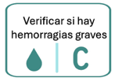
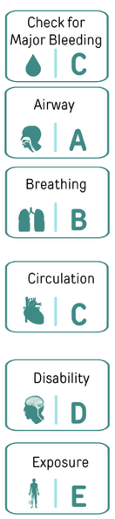
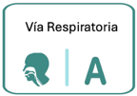
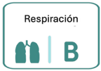

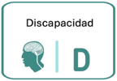
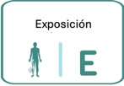
Revisión: ¿Qué buscamos en cada paso?
Hemorragia grave
Obstrucción de la vía respiratoria
Dificultad para respirar
Shock u otras hemorragias
Estado mental alterado o discapacidad
Otros signos de peligro
Notes:
Repasemos lo que buscamos en cada paso:
En el primer paso, C o comprobar si hay una hemorragia importante, obviamente estamos buscando una hemorragia importante. En A, estamos buscando obstrucción de la vía aérea. En B, buscamos dificultad para respirar. En C, buscamos shock u otro tipo de sangrado. En D, buscamos un estado mental alterado o una discapacidad. Mientras estamos en E, estamos buscando cualquier otra señal de peligro.

Slide 8
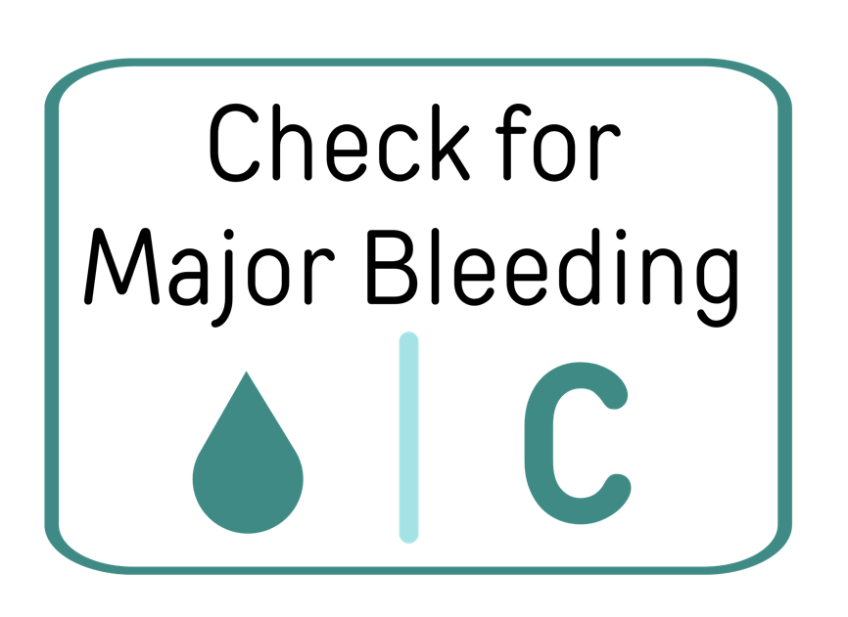
Verificar si hay
hemorragias graves

Slide 9
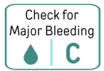
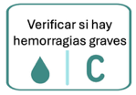

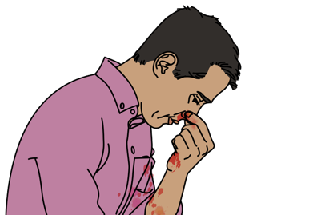
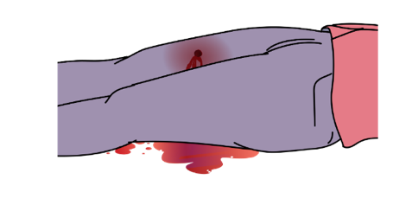
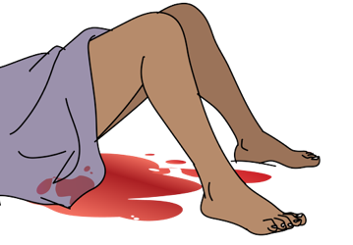
Observe
Hemorragia externa grave
Sangre saliendo rápidamente
Sangre que salpica o forma un charco
Sangrado abundante por la nariz, la boca, el recto o la vagina
Notes:
Fíjate si hay sangrado grave que pueda causar shock y muerte rápida.
Busque lo siguiente:
Signos de hemorragia externa: una persona lesionada puede tener signos de hemorragia externa grave o hemorragia en la cabeza, el cuerpo, los brazos o las piernas.
Busque sangre que fluya rápidamente, que se rocíe o se acumule.
Tenga en cuenta que el sangrado severo puede provenir de heridas abiertas, pero también de la nariz, la boca, los intestinos como heces o la vagina.

Slide 10
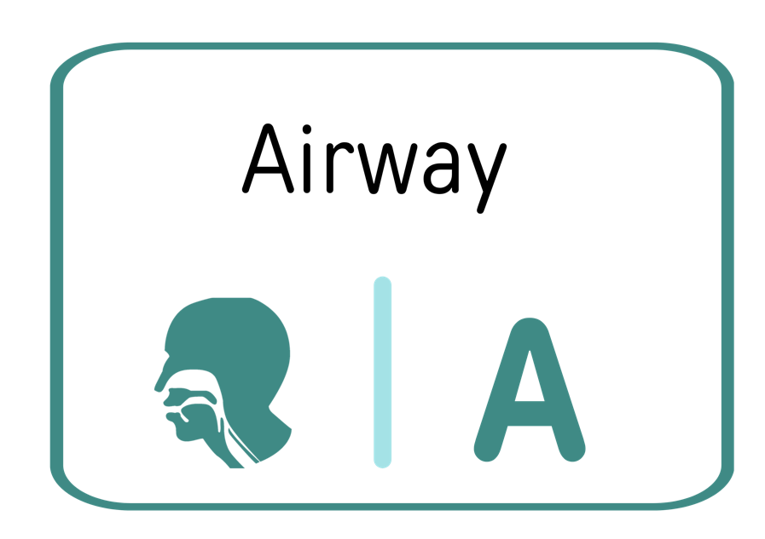
Vía Respiratoria
Notes:
Pasando al segundo escalón, A, vía aérea

Slide 11
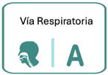

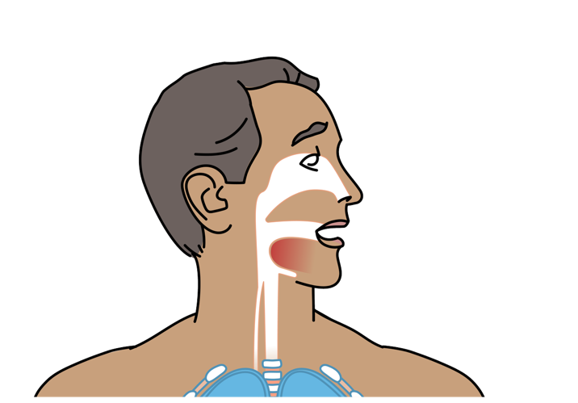
Vía Respiratoria
Las partes del cuerpo que transportan oxígeno desde el aire hacia los pulmones y luego a la sangre.
Nariz
  `
Boca
Garganta
Tráquea
Pulmones
Notes:
¿Qué es la vía aérea?
El término vía aérea se utiliza para describir todas las estructuras corporales que ayudan a las personas a respirar al permitir que el oxígeno viaje desde el mundo exterior hasta los pulmones y, finalmente, sea absorbido por el torrente sanguíneo.
Las vías respiratorias incluyen la boca, la nariz, la garganta, la tráquea y los pulmones.

Slide 12
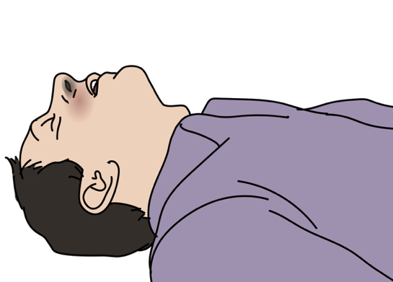
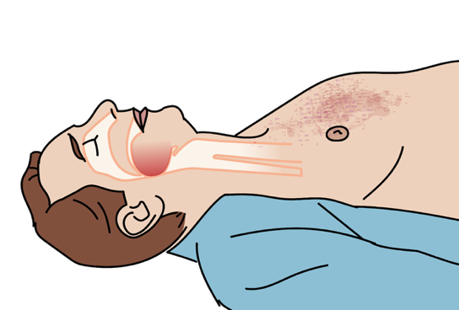
Verifique si hay obstrucciones que puedan causar dificultad para respirar
Notes:
Revise si hay obstrucción o bloqueo en las vías respiratorias que pueda causar dificultad para respirar.

Slide 13

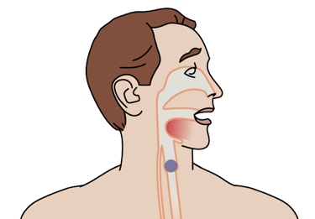
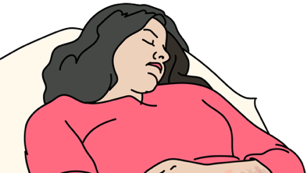
Causas de obstrucción de las vías respiratorias
Objeto extraño, vómito o sangre
Hinchazón por alergia grave, infección o lesión
Relajación de los músculos en pacientes no conscientes
Notes:
Hay varias causas para la obstrucción de las vías respiratorias.
Las vías respiratorias pueden obstruirse por un cuerpo extraño, como alimentos no masticados o juguetes pequeños, o por vómito o sangre.
También puede hincharse y estrecharse tanto debido a una alergia, infección o lesión grave que el aire no puede pasar.
A veces, si un paciente está muy somnoliento o incluso no responde, sus músculos se relajan tanto que las vías respiratorias quedan bloqueadas por sus propios tejidos normales.

Slide 14
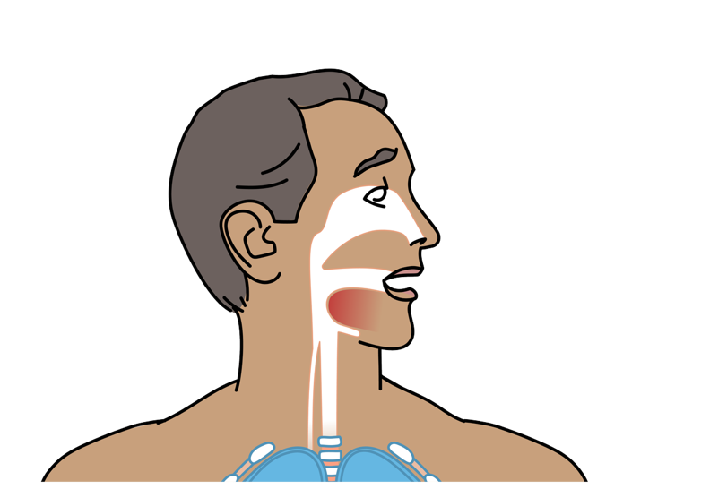
Observe
Nariz
Sangre, mucosidad o cuerpo extraño
Quemadura o lesión
Cuello
Hinchazón
Lesión
Incapacidad para mover el cuello
Tráquea fuera de lugar
Masa grande
  `
Boca
Sangre, mucosidad o cuerpo extraño
Quemadura o lesión
Hinchazón
Incapacidad para abrir la boca
Notes:
Observe el cuello en busca de hinchazón en uno o ambos lados, evidencia de lesión reciente como heridas, sangrado o cuerpo extraño, incapacidad o capacidad limitada para mover el cuello, si la tráquea no está en el centro frontal del cuello y si hay una gran masa o glándula tiroides.

Slide 15

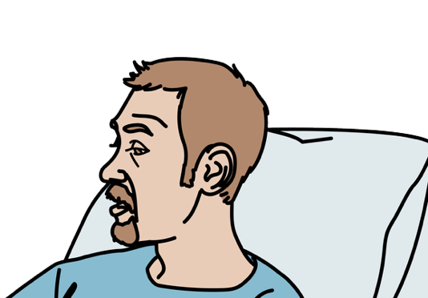
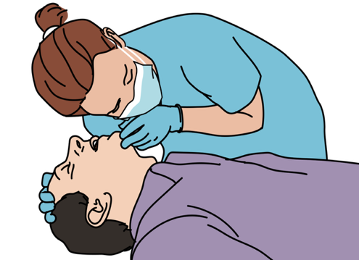

Escuche
Sonidos extraños
Ausencia de respiración
Notes:
A continuación, pase a evaluar las vías respiratorias escuchando.
¿Puede el paciente hablarle o hacer algún ruido? Si la persona puede hablar normalmente, las vías respiratorias están abiertas y el aire se mueve libremente.
Tenga en cuenta que en un paciente alerta, la ausencia de sonidos respiratorios o la incapacidad de hablar o hacer ruido es muy preocupante para una obstrucción de las vías respiratorias.
Tanto en los pacientes que responden como en los que no responden, observe cualquier sonido extraño al respirar, ya que puede indicar una vía respiratoria parcialmente bloqueada. Los sonidos extraños que pueden indicar peligro incluyen gorgoteo, ronquidos, voz apagada, voz ronca y sonido agudo al inhalar

Slide 16


Sienta
Movimiento de aire frente a la nariz o la boca
Notes:
Si no puede saber si el aire se está moviendo a través de las vías respiratorias mirando o escuchando, coloque su mano frente a la nariz y la boca del paciente para palpar la respiración.

Slide 17
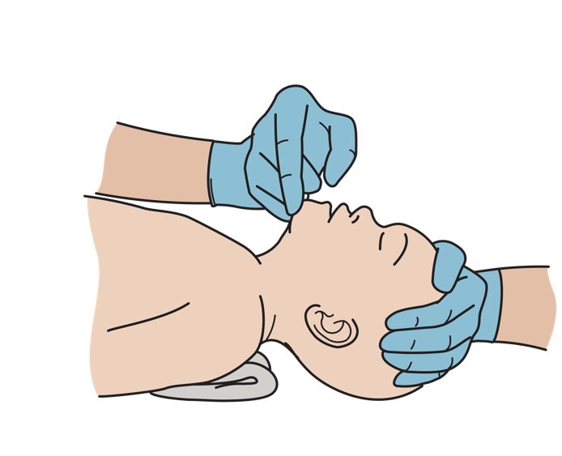
Consideraciones especiales para niños y niñas
Las vías respiratorias de niños y niñas se bloquean fácilmente — coloque una toalla debajo de los hombros y gire ligeramente la cabeza a una posición neutral.
Notes:
Repasemos algunas consideraciones clave a la hora de evaluar la vía aérea de un niño.
En comparación con los adultos, los bebés y los niños tienen lenguas más grandes, cuellos más cortos, vías respiratorias más blandas y cabezas más grandes. Estas diferencias en la estructura de sus cuerpos los hacen más propensos a tener una vía respiratoria obstruida si no están colocados correctamente, por lo que la posición correcta es clave.

Slide 18
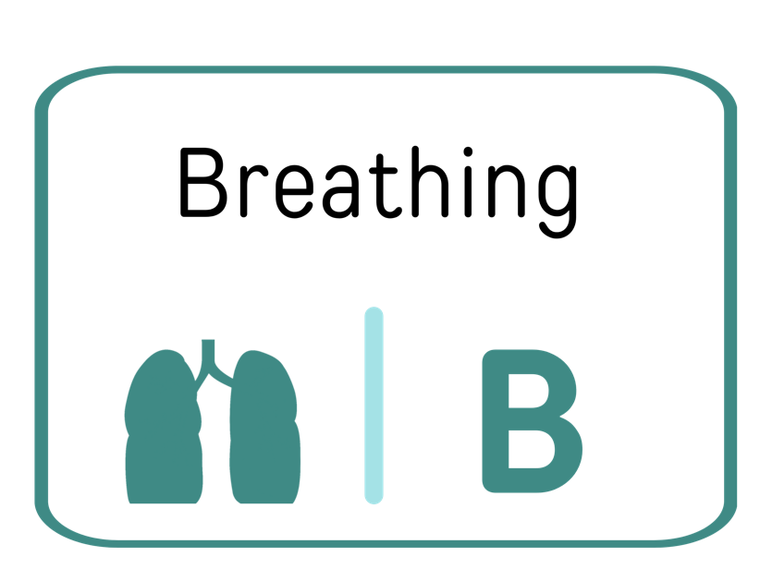
Respiración
Notes:
La B en el CABCDE se refiere a la respiración

Slide 19


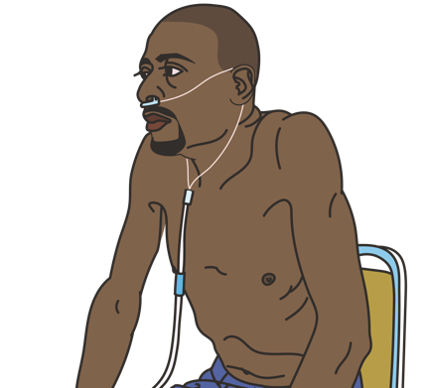
Dificultad al respirar
Diferentes problemas que dificultan la respiración, causan respiración anormal o requieren un esfuerzo adicional para respirar.
Notes:
La B en el CABCDE se refiere a la respiración, después de evaluar la apertura de la vía aérea, verificar si hay otros signos de dificultad para respirar o DIB.
La dificultad para respirar se utiliza para describir una serie de afecciones que causan una sensación de falta de aire.
Puede ser el resultado de problemas en la boca, la garganta, los pulmones, el corazón o los músculos utilizados para respirar.
La DIB también puede ocurrir en condiciones que causan una respiración más rápida, como anemia o desequilibrio químico.

Slide 20


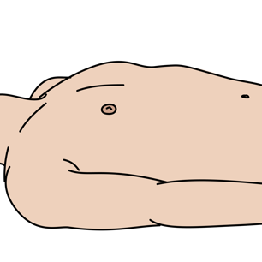
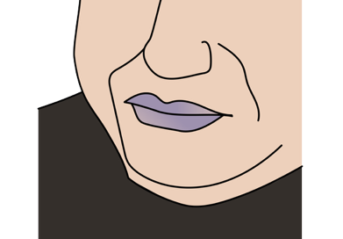
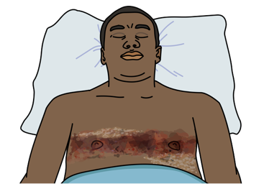
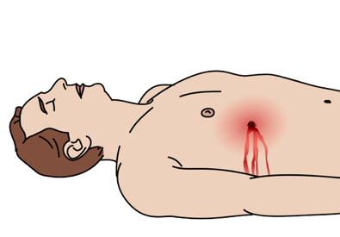
Observe
Respiración rápida, lenta o ausente
Coloración azulada o gris alrededor de los labios
Mayor esfuerzo para respirar
Postura de trípode
Quemaduras que rodean el pecho
Moretones o heridas en la pared torácica
Notes:
Observar: Observar cómo respira el paciente puede proporcionar mucha información. Los signos de dificultad para respirar incluyen:
Frecuencia respiratoria muy rápida o muy lenta
Uso adicional de músculos, como la intracción o retracción del pecho, esto es cuando la piel parece ser succionada hacia adentro por debajo de las costillas, por debajo del esternón o por encima de la clavícula
Aleteo nasal
Color azul o gris alrededor de la boca o los labios, y
Sentarse en una "posición de trípode" o inclinarse hacia adelante
También es importante buscar signos de lesiones que podrían causar problemas respiratorios, tales como:
Quemaduras que rodean todo el tórax o quemaduras circunferenciales del tórax, y hematomas o heridas en la pared torácica

Slide 21



Escuche
Ausencia de sonidos respiratorios
Sonidos anormales al respirar
Notes:
Al igual que la evaluación de las vías respiratorias, escuche sonidos anormales que pueden indicar otro problema con la respiración que proviene de los pulmones. Escuche los sonidos de la respiración ausentes, los gruñidos y los sonidos agudos o musicales al exhalar.

Slide 22
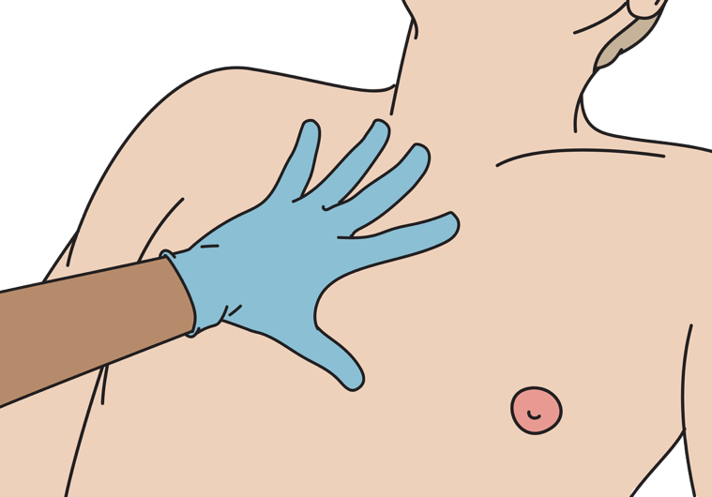
Sienta
Coloque las manos sobre el pecho para evaluar la respiración
Notes:
Colocar las manos en el pecho también te permitirá sentir cómo se mueve durante la respiración. Los signos de afecciones potencialmente mortales en una persona con dificultad para respirar incluyen sensaciones anormales como crujidos, chasquidos o que un lado se mueva más que el otro.

Slide 23
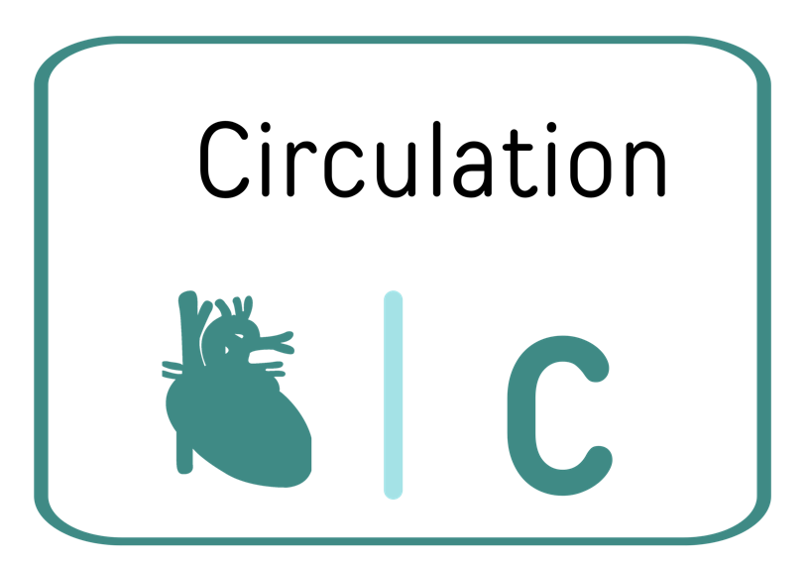
Circulación
Notes:
Ahora hablemos de la segunda C en el enfoque de CABCDE, la circulación.

Slide 24
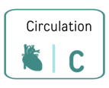
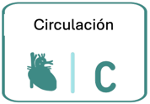
Choque
Una condición potencialmente mortal en la que el flujo sanguíneo es insuficiente para alcanzar los órganos vitales del cuerpo, como el cerebro, el corazón, los pulmones y los riñones.
Sangrado significativo
O2 en sangre hacia órganos vitales
Choque
Muerte
Notes:
Compruebe si hay signos de choque. Para entender mejor esto, vamos a explicar ¿qué es el shock?
El shock es una afección potencialmente mortal en la que no circula suficiente flujo sanguíneo para llegar a los órganos vitales del cuerpo, como el cerebro, el corazón, los pulmones y los riñones, entre otros. Cuando los órganos vitales no reciben una cantidad adecuada de sangre portadora de oxígeno, no pueden funcionar y comienzan a apagarse. Esto puede llevar rápidamente a la muerte.

Slide 25

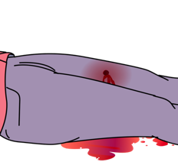
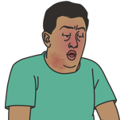

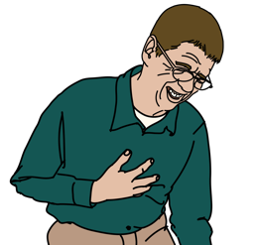
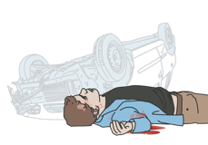
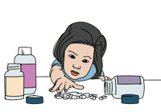
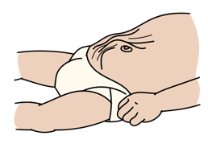
Causas del Choque
La sangre no está llegando a los órganos vitales
No hay suficiente sangre
El corazón no puede llenarse ni bombear sangre a los órganos
Hemorragia severa
Alergia grave
Infección grave
Insuficiencia cardíaca
Coágulos de sangre en los pulmones
Colapso pulmonar
Veneno / toxinas
Lesión de la
médula espinal
Veneno/toxinas
Deshidratación severa
Notes:
¿Cuáles son algunas de las causas comunes del shock?
El shock puede ser el resultado de que no hay suficiente sangre, esto puede deberse a la pérdida de sangre debido a una hemorragia grave (o hemorragia) o debido a la pérdida de líquidos que conduce a una deshidratación grave.
También puede ser el resultado de la expansión de los vasos sanguíneos que impiden que la sangre llegue a los órganos vitales. Esto puede ser el resultado de infecciones graves (o espesis), alergia grave (o anafilaxia), lesión de la médula espinal, venenos o toxinas.
Puede ocurrir como resultado de la incapacidad del corazón para llenarse normalmente o para bombear sangre a los órganos. Esto puede ser el resultado de insuficiencia cardíaca, coágulos en los pulmones, pulmones colapsados, posesiones o toxinas.

Slide 26

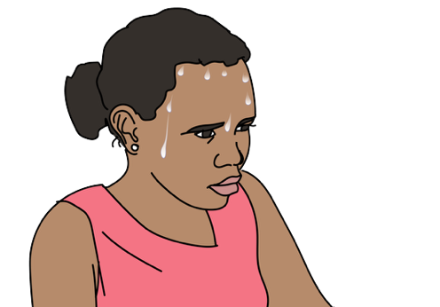
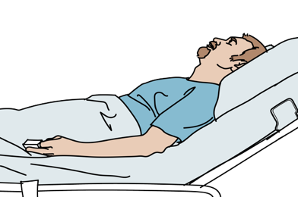
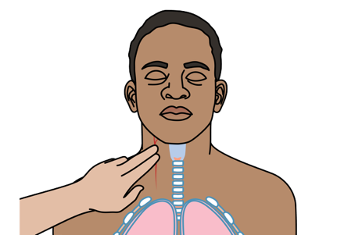
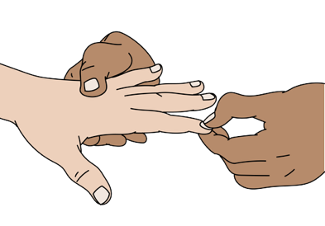
Choque
Mareo, confusión, inquietud
Piel fría, sudorosa, húmeda o pálida
Pulso rápido o débil
Tiempo de llenado capilar mayor a 3 segundos
Señales de Peligro
Notes:
Entonces, ¿cómo puedes identificar el shock? Los signos comunes de choque incluyen:
Piel fría, sudorosa/húmeda, pálida
Quejas de mareos, confusión o inquietud
Pulso rápido o débil
Tiempo de rellenado capilar o ungueal superior a 3 segundos

Slide 27
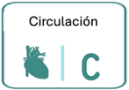
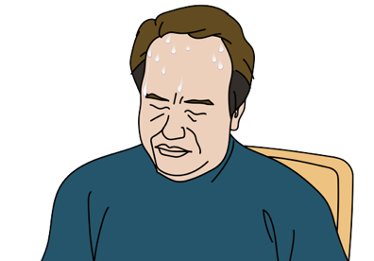
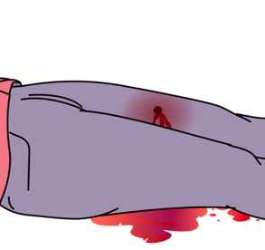
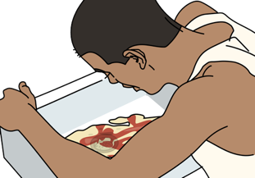
Observe
Signos de shock
Signos de sangrado
Notes:
Ahora que hemos hablado de qué es el choque y cómo reconocerlo, vamos a hablar de lo que hay que mirar, escuchar y sentir para evaluar la circulación.
Busque signos de sangrado, recuerde que la pérdida significativa de sangre es una causa muy común de shock. Otros signos de choque que se pueden observar por todas las causas incluyen:
Piel sudorosa o húmeda
Piel pálida
Confusión, mareos, inquietud, agitación

Slide 28

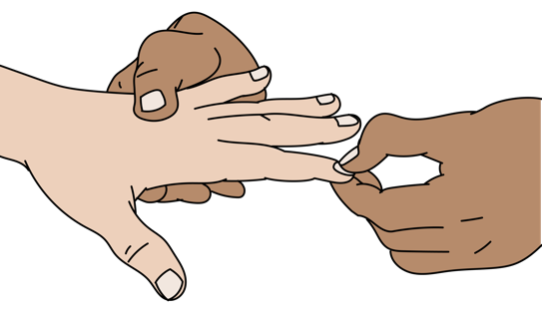
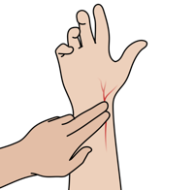
Sienta
Pulso
Tiempo de llenado capilar
Notes:
La palpación del pulso o el tiempo de llenado capilar son importantes para reconocer los signos de shock, ya que el pulso es una medida de los latidos del corazón, y el tiempo de llenado capilar nos permite medir si la sangre circula normalmente.
Los hallazgos anormales del pulso incluyen:
Pulso rápido
Pulso extremadamente lento
Pulso débil
Ausencia de pulso

Slide 29

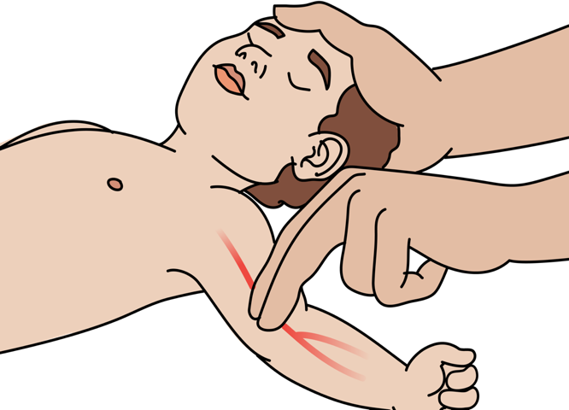
Consideraciones especiales en niños/niñas
En niños y bebés, puede verificar el pulso en el brazo (pulso braquial) en lugar de en la muñeca.
Notes:
En los niños y bebés, el pulso braquial se puede sentir en el brazo en lugar de en la muñeca.

Slide 30

Consideraciones especiales en niños/niñas
Se puede usar una prueba de pellizco en la piel para comprobar la deshidratación.
Notes:
En bebés y niños, se puede usar una prueba de pellizco cutáneo para verificar si hay evidencia de deshidratación.
¿Cómo realizar una prueba de pellizco en la piel?
Exponga el abdomen del bebé o niño
Pellizca suavemente un pliegue de la piel y luego suéltalo
Si la piel se mantiene en forma de carpa, el niño está severamente deshidratado

Slide 31

Consideraciones especiales en niños/niñas
En lactantes menores de 1 año, revise la fontanela en busca de signos de deshidratación.
Hundida
Deshidratación grave
Prepárese para una transferencia rápida a un centro de salud.
Notes:
Otra forma de detectar signos de deshidratación en bebés menores de 1 año es revisar la fontanela en busca de signos de deshidratación.
La fontanela es un punto blando en la parte superior de la cabeza de un bebé donde los huesos aún no se han fusionado por completo.
Si se hunde este punto blando, es probable que el bebé esté gravemente deshidratado. El bebé debe ser transportado a un hospital lo antes posible.

Slide 32

Discapacidad
Notes:
En la parte "D" de la evaluación, verificará si hay discapacidad o estado mental alterado (AMS).

Slide 33



Estado mental alterado
Una serie de condiciones que causan cambios en el comportamiento, el pensamiento y el estado de alerta.
© WHO / NOOR / Sebastian Liste
Notes:
El estado mental alterado describe una serie de condiciones que causan cambios en el comportamiento, el pensamiento y el estado de alerta.
Los pacientes pueden actuar de manera extraña, estar desorientados, tener confusión o incluso no responder.
El estado mental alterado es causado por afecciones que afectan al cerebro o que ocurren dentro del cerebro.

Slide 34


Estado mental alterado
Condiciones que afectan a el cerebro
Falta de oxígeno
Glucosa baja en la sangre
Intoxicación
Temperatura corporal muy alta o muy baja
Condiciones dentro del cerebro
Sangrado
Infección
Accidente cerebrovascular (ACV)
Convulsión
Notes:
Las afecciones que afectan el cerebro y causan discapacidad incluyen falta de oxígeno, falta de glucosa (o bajo nivel de azúcar en la sangre), intoxicación como el uso de alcohol o drogas y envenenamiento, y temperatura corporal extremadamente alta o extremadamente baja
Las afecciones dentro del cerebro que causan discapacidad incluyen sangrado en el cerebro, infección del cerebro, accidente cerebrovascular y convulsiones o convulsiones.

Slide 35

Estado mental alterado
Además del estado mental alterado, también se debe evaluar la discapacidad.
La discapacidad evalúa cómo el cerebro, la médula espinal y los nervios controlan el estado de alerta, el pensamiento, el comportamiento, el habla, el movimiento y la sensibilidad.
Notes:
Además del estado mental alterado, también verificará si hay discapacidad.
La discapacidad se utiliza para describir las condiciones que causan una incapacidad para moverse o sentirse normalmente.
La discapacidad evalúa cómo funcionan el cerebro, la médula espinal y los nervios para controlar el estado de alerta, el pensamiento, el comportamiento, el habla, el movimiento y la sensación.

Slide 36




Observe
Movimiento anormal o ausencia de movimiento en las extremidades
Tamaño desigual de las pupilas
Somnolencia excesiva, confusión o comportamiento anormal
Sacudidas repetitivas
Notes:
Observe los hallazgos anormales que indican discapacidad, tales como:
Somnolencia
Confusión
Habla anormal (arrastrando las palabras, confusamente, vacilante, sin sentido),
Movimientos repetitivos de temblores (convulsiones),
Pérdida de movimiento en brazos o piernas,
Marcha anormal (pérdida del equilibrio, inestabilidad),
Pupilas de tamaño desigual (círculos negros en el centro de los ojos), y
Nuevos signos de debilidad facial, como caída facial. Pida al paciente que sonría o muestre los dientes para ver si hay asimetría facial (el lado izquierdo y el derecho no se ven iguales).

Slide 37

Escuche
?
Confundido o desorientado cuando se le habla.
Notes:
Escuche el habla de la persona para evaluar si el paciente está confundido o demuestra un comportamiento/pensamiento anormal.

Slide 38



Sienta
Evalúe la sensibilidad al tacto en brazos y piernas
Evalúe el movimiento y la fuerza
Notes:
Palpe cada brazo y cada pierna para evaluar si el paciente puede sentir su tacto. Pídales que aprieten sus manos o empujen sus pies contra sus manos para ver si sus movimientos son anormalmente débiles.

Slide 39
Evaluar el estado de alerta
¿Quién es?
?
¿ Dónde está?
¿Qué día es hoy?
Alerta
Vs
Alterado
Responde a la voz
Responde al dolor
No responde
Notes:
Como parte de la evaluación inicial de la discapacidad, realice una evaluación del estado de alerta del paciente.
Los pacientes que están completamente despiertos e interactivos están alerta.
En una persona alerta y receptiva, busque signos de confusión haciendo las siguientes preguntas:
¿Cómo te llamas?
¿Dónde estás?
¿Qué día es?
Si la persona no está completamente alerta, ¿responde a la voz? Esto significa que responden con sonidos o movimientos cuando los llamas por su nombre o les haces preguntas.
Si no es así, ¿responden al dolor? Esto significa que responden con sonidos o movimientos cuando los pellizcas o les frotas el pecho.
¿La persona no responde por completo?
Si una persona está confundida o no está completamente alerta, lo que significa que requiere voz o dolor para responder, o no responde en absoluto, se altera.
El estado mental alterado puede ser un signo de una emergencia potencialmente mortal.

Slide 40
Consideraciones especiales para niños/niñas
Evaluar el estado de alerta en lactantes y niños pequeños
  Los ojos siguen el movimiento.
  Responde a ruidos fuertes (se mueve o hace expresiones faciales).
  Se mueve de forma intermitente, hace expresiones faciales o llora.
Notes:
Tenga en cuenta estas consideraciones especiales cuando evalúe la discapacidad en bebés y niños pequeños que no pueden hablar, busque comportamientos que demuestren un estado de alerta normal, como:
Los ojos lo siguen cuando usted o un cuidador se mueven frente a ellos.
Responde moviéndose o haciendo expresiones faciales cuando hable o si hay un ruido fuerte, y
Se mueve intermitentemente, hace expresiones faciales o llora.

Slide 41

Exposición
Notes:
Pasemos ahora a la última parte del Enfoque CABCDE, que es la Exposición.

Slide 42



Revise si hay otros signos de lesión o enfermedad grave.
Retire toda la ropa, respetando la dignidad y privacidad del paciente.
Notes:
Pasemos ahora a la última parte del Enfoque CABCDE, que es la Exposición.
Verifique si hay otros signos de lesión o enfermedad que puedan requerir atención de emergencia.
Esto se hace quitándose toda la ropa, según corresponda para mantener el respeto a la dignidad y privacidad del paciente.

Slide 43



Observe
Considere la necesidad de un acompañante
Busque signos de una enfermedad potencialmente mortal.
Hinchazón
Moretones, heridas
Quemaduras
Notes:
Busque hinchazón, moretones, heridas, quemaduras, mordeduras, cuerpos extraños o cualquier otra anomalía en el paciente expuesto.

Slide 44

Sienta
Palpe las áreas que causen dolor al tocarlas, ya que pueden indicar una lesión o enfermedad oculta.
Notes:
Busque hinchazón, moretones, heridas, quemaduras, mordeduras, cuerpos extraños o cualquier otra anomalía en el paciente expuesto.
Con consentimiento, puede palpar áreas del cuerpo que causan dolor cuando se tocan y que pueden demostrar una lesión o enfermedad oculta.

Slide 45

Consideraciones especiales para niños/niñas
Evaluar el dolor
Llanto inconsolable,
Gruñidos,
Contención de la respiración,
Fruncir el ceño o las cejas,
Puños cerrados o músculos tensos.
Notes:
En los bebés y niños pequeños que no pueden hablar, busque comportamientos que puedan indicar dolor, como:
Llanto que no puede ser consolado,
Gruñidos
Conteniendo la respiración,
Expresión facial de apariencia enojada con arrugas en la frente y las cejas, y
Puños cerrados o músculos tensos.

Slide 46
Pregunte: Historia clínica en emergencias
?
Pregunte sobre:
  Eventos
  Antecedentes médicos
  Alergias
  Medicamentos
Notes:
Hay algunas preguntas específicas que se deben hacer a las personas que sufrieron una emergencia médica para averiguar qué sucedió antes de la emergencia
condición. Pregunte acerca de eventos, antecedentes médicos, alergias y medicamentos.
EVENTOS
Haga preguntas sobre los síntomas.
Pregunte cuándo comenzó el problema. ¿Cuánto tiempo ha durado? ¿Los síntomas son constantes o aparecen y desaparecen? ¿Los síntomas han ido cambiando con el tiempo?
También pregunte si los síntomas están asociados con algo más.
¿El paciente ha tenido síntomas similares en el pasado?
Puede ser muy valioso saber qué estaba haciendo el paciente cuando comenzaron los síntomas y puede ayudarlo a averiguar qué está pasando. Por ejemplo, un paciente que tiene dificultad para respirar después de comer puede estar asfixiándose. Un paciente que tiene shock después de vomitar una gran cantidad de sangre puede estar sufriendo de sangrado intetsinal. Y un paciente con un estado mental alterado que tomaba su medicación para la diabetes pero no comía te hace pensar en tus niveles de azúcar en sangre o en una crisis diabética.
Un síntoma importante sobre el que preguntar es el dolor. ¿Hay algún dolor? ¿Dónde está el dolor? El dolor en el pecho puede sugerir un ataque cardíaco. El dolor abdominal intenso puede sugerir un problema que podría requerir cirugía.
Otras preguntas clave incluyen preguntas sobre el sangrado, la fiebre, el estado mental y la exposición.
Pregunte acerca de sangrado reciente, especialmente sangrado vaginal intenso o evidencia de sangrado en el vómito o las heces. El sangrado excesivo es un signo preocupante que requiere una evaluación adicional en un centro de salud.
Pregunte acerca de cualquier fiebre reciente, que pueda indicar una infección. ¿Cuánto tiempo hace que el paciente tiene fiebre? ¿Comenzó al mismo tiempo que cualquier otro síntoma (como dolor en una parte específica del cuerpo, diarrea, vómitos, etc.)?
Haga preguntas sobre mareos, debilidad, fatiga o desmayos, ya que podrían ser signos de shock. Reportar confusión, somnolencia o estado mental alterado puede sugerir una enfermedad potencialmente mortal.
Pregunte sobre la exposición, pregunte si el paciente ha estado expuesto a alguna toxina, productos químicos, insectos o animales que puedan causar alergia o envenenamiento. La exposición al humo de un incendio puede causar inflamación de las vías respiratorias, la exposición a temperaturas extremas (muy caliente o muy fría) puede afectar la temperatura corporal y causar alteración del estado mental, y el consumo reciente de alcohol o drogas puede causar comportamientos anormales o estado de alerta.
ANTECEDENTES MÉDICOS
Pregunte acerca de sus antecedentes médicos.
Se puede encontrar información importante preguntándole a la persona si tiene antecedentes de otros problemas médicos, como problemas cardíacos o pulmonares, insuficiencia hepática o renal, diabetes, accidente cerebrovascular, convulsiones y más.
También es importante preguntar sobre cualquier antecedente de consumo de alcohol o drogas.
Recuerde preguntar si la persona está embarazada, cuando corresponda.
ALERGIAS
Pregunte acerca de las alergias.
Recuerde preguntar a los pacientes (o a sus amigos o familiares si no pueden responder) si son alérgicos a algún medicamento u otras sustancias.
Esta información será muy importante para los proveedores del centro de salud receptor.
Todos los pacientes corren el riesgo de empeorar y es posible que no puedan dar esta información más adelante.
MEDICAMENTOS
Siempre pregunte si la persona está tomando algún medicamento. Es muy importante conocer ciertos medicamentos. Por ejemplo, si el paciente toma salbutamol para el asma y ahora tiene dificultades para respirar, es probable que esté teniendo un ataque de asma. Además, los nuevos medicamentos pueden tener alergias graves o efectos secundarios en algunos casos.
Anote las respuestas o, si no puede, pídale a un transeúnte que le ayude a registrar.
Las respuestas a estas preguntas pueden ser muy útiles para los proveedores de servicios públicos.

Slide 47

Documento
Los pacientes pueden volverse no reactivos al llegar al hospital—registre las respuestas lo antes posible o pídale a un testigo que lo haga.
Notes:
En los siguientes dos módulos, aprenderá cómo asistir de manera segura y sistemática en condiciones de emergencia como CFAR. Sin embargo, será importante documentar (tomar notas) sobre lo que sucedió, la información médica del paciente (como problemas médicos previos, medicamentos en el hogar o alergias a medicamentos) y cualquier tratamiento proporcionado para el paciente.
El historial de eventos que reúna puede ser la única oportunidad de averiguar lo que ha sucedido.
Por ejemplo, si un paciente más tarde deja de responder o se siente confundido debido a un empeoramiento de la condición de emergencia, lo que descubrió del paciente podría perderse a menos que se escriba. Si realiza intervenciones, los proveedores posteriores querrán saber qué se ha hecho por el paciente, cuándo se hizo (a qué hora) y si hubo una respuesta al tratamiento.
Si el paciente es trasladado para recibir atención adicional, la información que usted obtenga sobre el paciente puede ser la única información que el centro de salud pueda obtener. ¡Su papel en la obtención de información es extremadamente importante! Si no anota la información, es poco probable que los trabajadores de la salud que participen posteriormente en la atención del paciente obtengan la información importante que usted recopiló.

Slide 48









Entrega del paciente
¿Dónde?
¿Cuándo?
¿Cómo?
¿Otra
información?
Reportes escritos o verbales
Notes:
Entrega del paciente
Los CFAR deben proporcionar un informe verbal y escrito a la persona que atenderá al paciente, si es posible. Deben informar al siguiente proveedor de atención sobre cuándo, dónde y cómo ocurrió la lesión o enfermedad, y cómo han atendido al paciente. Si tiene otra información sobre el historial médico y los medicamentos anteriores del paciente, también puede ser importante compartirla. El traspaso es una parte muy importante de la atención al paciente.
La entrega verbal es muy útil siempre que sea posible, pero en algunas circunstancias, es posible que no pueda proporcionar una entrega cara a cara, por lo que siempre debe tomar notas para tales circunstancias. Si no viaja con el paciente a un centro de salud, proporcione un traspaso al conductor o al personal de la ambulancia. Si viaja con el paciente a un centro de salud, proporcione un relevo al proveedor en el centro.

Slide 49






Entrega del paciente: SBAR (por su sigla en inglés)
Situación
Preséntese.
¿Quién es el paciente?
B Antecedentes
¿Qué ocurrió?
¿Cuándo? ¿Dónde? ¿Por qué?
A Evaluación
Información sobre la evaluación CABCDE
Recomendación
Explique la necesidad del paciente de recibir atención médica de emergencia adicional.
Próximos pasos en el plan de transporte.
Cualquier inquietud adicional.
Notes:
Instrucciones para la entrega y documentación:
Situación: Preséntese al trabajador de salud que recibe el relevo. Explique que usted es un CFAR y que ha brindado primeros auxilios a este paciente que está experimentando una emergencia de salud.
¿Quién es el paciente? Comparta el nombre, sexo, edad y estado de embarazo de la paciente, si se conoce.
Es útil aclarar si se trata de una emergencia médica o traumática.
Antecedentes: Proporcionar información sobre el paciente y cualquier evento que conduzca a la enfermedad o lesión.
¿Qué le pasó al paciente? ¿De qué se queja el paciente? ¿Cuándo se enfermó o lesionó el paciente? ¿Dónde se enfermó o se lesionó el paciente? ¿Cómo se enfermó o lesionó el paciente?
Comparta cualquier otra información, como antecedentes médicos, medicamentos, alergias o cualquier otra cosa que le preocupe.
Evaluación: Proporcione información sobre lo que encontró durante su evaluación de CABCDE, así como cualquier primer auxilio proporcionado.
¿Hubo alguna hemorragia importante? En caso afirmativo, ¿se proporcionaron primeros auxilios?
¿Hubo algún problema o señales de peligro con las vías respiratorias? En caso afirmativo, ¿se proporcionaron primeros auxilios?
¿Hubo algún problema o señal de peligro con la respiración? En caso afirmativo, ¿se proporcionaron primeros auxilios?
¿Hubo algún problema o señal de peligro con la circulación? En caso afirmativo, ¿se proporcionaron primeros auxilios?
¿Hubo algún problema o señales de peligro con la discapacidad? En caso afirmativo, ¿se proporcionaron primeros auxilios?
¿Hubo algún problema o señal de peligro con la exposición? En caso afirmativo, ¿se proporcionaron primeros auxilios?
Recomendación: Explique que cree que este paciente requiere más atención de emergencia.
Recomendar los próximos pasos en un plan de transporte.
Comparta cualquier inquietud adicional o precauciones específicas que se deban tomar. Por ejemplo, dígale al siguiente proveedor si le preocupa una enfermedad altamente infecciosa.
Documente esta información como una breve nota de entrega. Incluya la fecha y la hora en que atendió al paciente.

Slide 50
¿Preguntas?
Notes:
¿Tienen alguna duda?

Slide 51



Resumen
Use enfoque CABCDE
Recopilar historial del paciente
Documentar y entrega del paciente
Notes:
Al llegar al final de este módulo, resumamos los puntos clave que hemos cubierto:
Utilice el enfoque CABCDE: El enfoque CABCDE se utiliza para encontrar y tratar rápidamente problemas potencialmente mortales y debe repetirse cada 15 minutos o cuando haya un cambio en la condición. Si se encuentra un problema, debe abordarse de inmediato.
Tome la historia clínica: Después de lidiar con cualquier amenaza de vida, verifique si hay nuevos problemas con el enfoque CABCDE y asegúrese de que los tratamientos iniciales funcionaron antes de recopilar el historial del paciente.
Documentación y entrega: Documente los detalles básicos del paciente, el historial y las intervenciones (CFAR, por sus siglas en inglés) y proporcione entregas escritas y verbales al próximo proveedor de atención de emergencia para garantizar que se comunique toda la información crítica.

